Slide 1

Automação de um Protótipo de Elevador Residencial destinado às Pessoas com deficiências e Idosos
Adamson Campos Silva
Daniele Nonato da Silva Paulino
Leandro Braz de Sousa
Nilson Ricardo Santiago Pereira
Orientador: Prof. D.Sc Péricles Guedes Alves

Slide 2
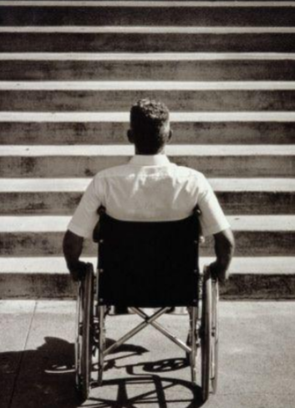
Introdução
O quê?
Por quê?

Slide 3
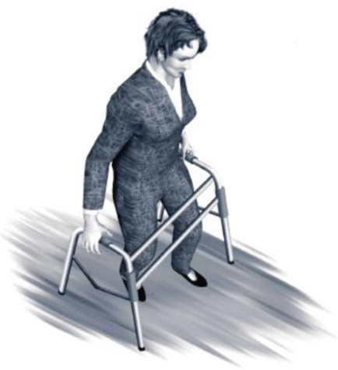
Público Alvo
Auxílio às capacidades:
Física;
Visual;
Auditiva;
Mental;
Múltipla;
Mobilidade Reduzida.

Slide 4

Tecnologia Assistiva
O que é?
Tipos de Tecnologias
Aplicações no projeto

Slide 5
Proporcionando Acessibilidade
Mobilidade, Agilidade e Segurança;
Informação e Comunicação;
Integração;
Independência.
Notes:
Falar que através dos nossos sistemas agente idealiza proporcionar estes pontos aos usuários. E na transição dar uma gancho na parte física. Pensamos em automatizar uma cabine. Vender a ideia

Slide 6
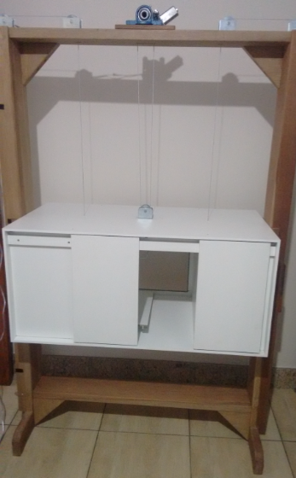
Erguendo o Projeto
Idealização;
Modelagem;
Simulação;
Ensaio;
Concretização.
Notes:
Estrutura E para isso tivemos que montar esta cabine com as dimensões. Modalagem:Fazer protótipo para fazer Testes e simulações, corrente agua, porta. no proteus . Entrar cronograma. Simulação e parte física. Ensaio pratico. MOntagem

Slide 7
Integrando os Sistemas
Sistemas Lógicos;
Sistemas Físicos;
Integração com o Usuário.
Notes:
Logicos ( controles ) físico() integração com usuário()São os sistemas microcontrolados e são juntos, ideias de organismo. Integração do meio físico e logico. Layout que integre. Fazer dinâmica, COLOCAR GERENCIADOR DO CONTROLADOR de sistemas no meio que é o controlados.

Slide 8
Notes:
Fazer link com este slide central e vai andando com ele.
Comandos físicos : botões com braile/ comando de voz / web/touchscreen. Sistema visual: alto falante/ braile/web/aplicativo

Slide 9
Tecnologia Assistiva
Interface Web
Colocar vídeo

Slide 10
Tecnologia Assistiva
Aplicativo Local Móvel
Colocar vídeo
Notes:
Diferença de um para outro é so conexão de internet um com conexão serial física e outra da rede.

Slide 11
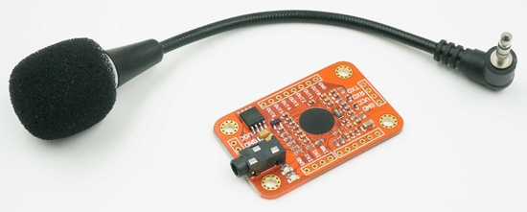
Tecnologia Assistiva
Comando de Voz
Colocar video

Slide 12
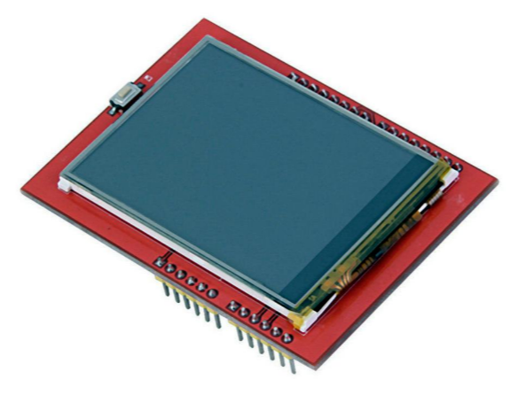
Tecnologia Assistiva
Display touchscreen
Colocar video

Slide 13
Tecnologia Assistiva
Comunicação com Alto falante
Colocar video

Slide 14
Tecnologia Assistiva
Botões em Braile
Colocar vídeo/botao

Slide 15
Tecnologia Assistiva
Botões em Braile
Colocar vídeo/botao

Slide 16
Conclusão
“Para as pessoas sem deficiência, a tecnologia torna as coisas mais fáceis.
Para as pessoas com deficiência, a tecnologia torna as coisas possíveis”.
RADABAUGH

Slide 17

Obrigado.

